Slide 1

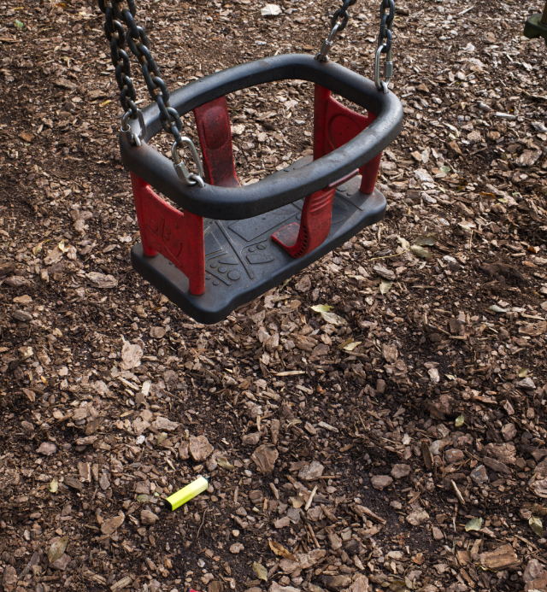
Effaith Amgylcheddol
Fepio

Slide 2
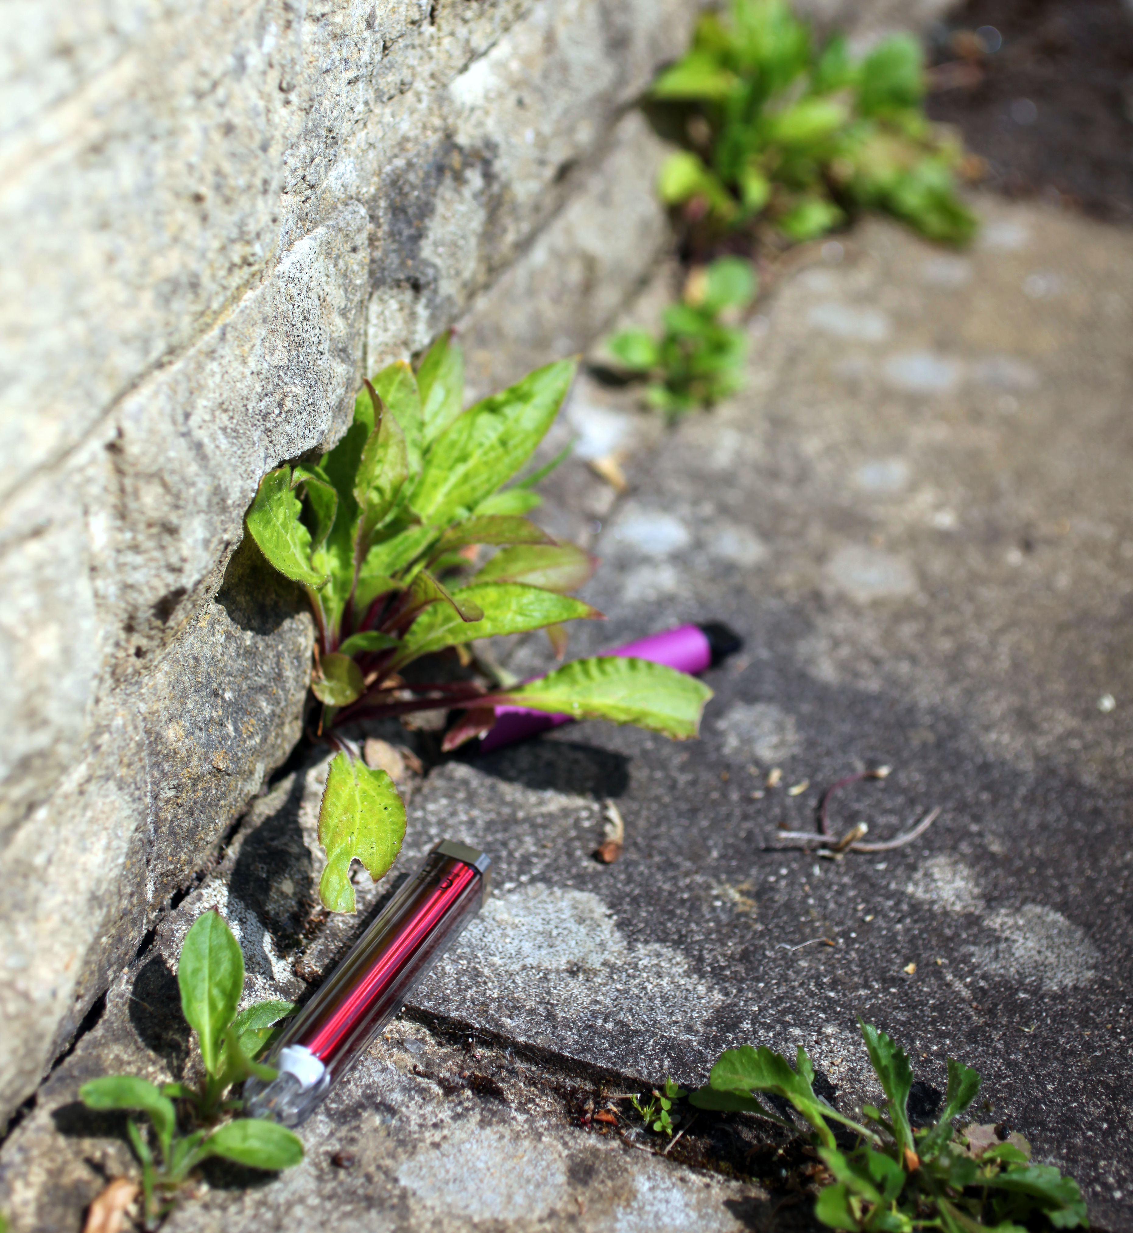

Fêps Tafladwy
Mae fêps tafladwy wedi cael eu cynllunio i gael eu defnyddio unwaith ac yna eu taflu pan fydd yr e-hylif wedi dod i ben. Ni ellir ail-lenwi nac ailwefru’r dyfeisiau hyn.
Mae'r cynhyrchion hyn yn cynnwys plastig, copr, rwber, a batri lithiwm sy’n ddeunyddiau gwerthfawr a phrin.
Gall fêps tafladwy gael eu hailgylchu a dylid gwneud hynny. Fodd bynnag, am eu bod yn y categori Cyfarpar Trydanol ac Electronig Gwastraff (WEEE), gall hyn fod yn fwy cymhleth na gwastraff arferol y cartref. Mae hyn yn golygu bod mwy o fêps tafladwy yn cael eu taflu neu droi’n sbwriel.

Slide 3
Fêps Tafladwy
Ffeithiau am fêps tafladwy a'r amgylchedd:
Fe wnaeth gwaith ymchwil gan Material Focus ddarganfod bod 5 miliwn o fêps tafladwy yn cael eu taflu bob wythnos. Mae hynny'n ddigon i lenwi 22 cae pêl-droed!
Mae nifer y fêps tafladwy sy’n cael eu taflu wedi cynyddu bedair gwaith ers 2022
Mae fêps tafladwy yn cynnwys rhannau a phlastig sy’n anodd eu hailgylchu ac sydd ddim yn dadelfennu
Mae fêps sy’n cael eu taflu yn creu cemegau peryglus sy’n llygru pridd a dŵr a all fod yn niweidiol i bobl, anifeiliaid a'r amgylchedd
Gall batris lithiwm sydd mewn fêps achosi tân pan gânt eu gwaredu yn anghywir
Mae fêps tafladwy yn creu llawer o sbwriel yn yr amgylchedd am na ellir eu hailddefnyddio na'u hailwefru
Mae gwybodaeth am sut i ailgylchu fêps a gwastraff trydanol eraill yn ddiogel yn eich ardal chi ar gael ar y wefan Recycle Your Electricals.

Slide 4
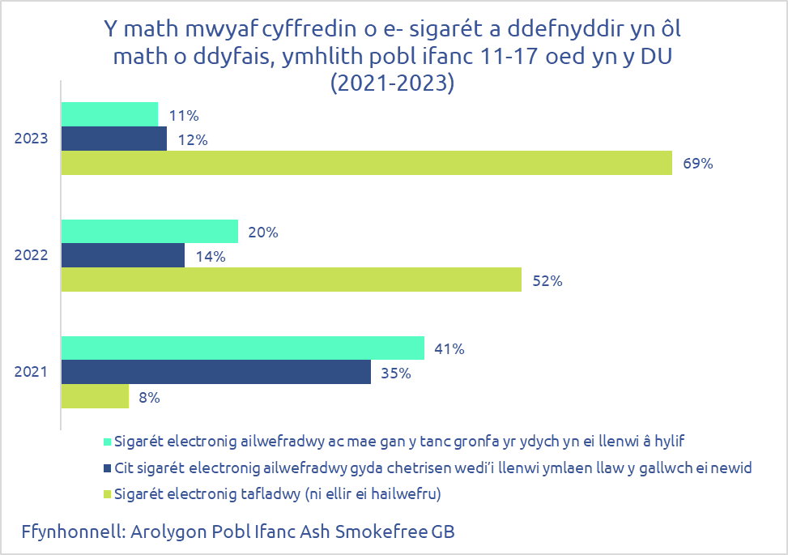
Fêps tafladwy
Mae’r defnydd o ddyfeisiau a chynhyrchion fepio tafladwy wedi cynyddu'n sylweddol ymhlith pobl ifanc, ac mae 69% o’r rhai sy’n fepio ar hyn o bryd yn defnyddio fêps tafladwy yn 2023 o'i gymharu ag 8% yn 2021. (Ffynhonnell: Arolwg ASH - defnyddio e-sigaréts ymhlith pobl ifanc ym Mhrydain Fawr 2023)
Credir mai’r rheswm am hyn yw bod fêps tafladwy, a elwir hefyd yn fêps untro, yn rhatach ac yn fwy tebygol o fod yn haws i bobl ifanc gael gafael arnyn nhw.

Slide 5
Fêps tafladwy – Camau gan y Llywodraeth
Oherwydd yr effeithiau y mae fêps untro yn eu cael ar blant a phobl ifanc ac ar yr amgylchedd, mae Llywodraeth Cymru, a llywodraethau'r DU a'r Alban yn bwriadu cyflwyno deddfwriaeth i wahardd fêps tafladwy.
Bydd y ddeddfwriaeth yn berthnasol i gynhyrchion sy'n cynnwys nicotin a chynhyrchion sydd ddim yn cynnwys nicotin a dylai fod yn ei lle erbyn diwedd 2025.
Cafwyd ymateb cadarnhaol iawn i ymgynghoriad y llywodraeth am wahardd fêps tafladwy, ac roedd bron i 70% o rieni, athrawon, gweithwyr proffesiynol gofal iechyd a'r cyhoedd yn gyffredinol yn cefnogi’r bwriad i gyfyngu ar werthu a chyflenwi fêps tafladwy.

Slide 6
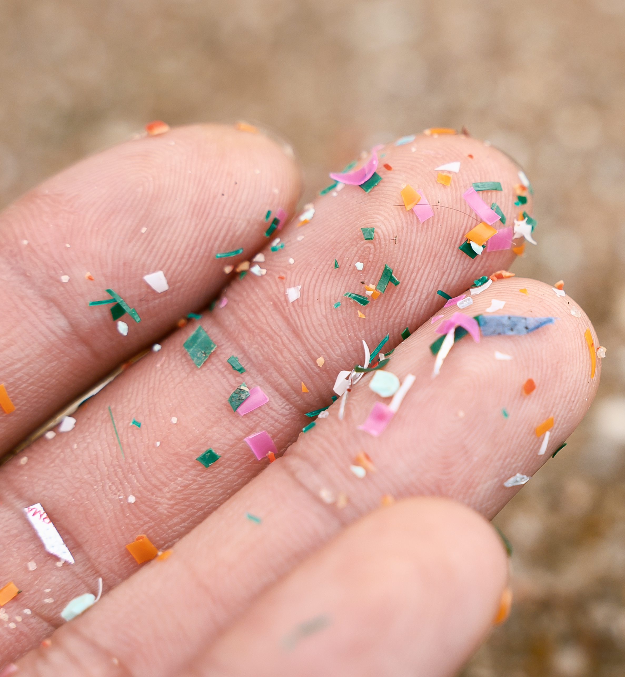
Microblastigau
Mae dyfeisiau fepio yn cynnwys metelau a phlastigau a all gymryd llawer o flynyddoedd i ddadelfennu.
Yn hytrach na dadelfennu, mae plastig yn troi'n "ficroblastigau" sy'n parhau i lygru'r amgylchedd, ein bwyd a'n dŵr yfed.
Darnau bach o blastig sy'n llai na 0.5 cm yw microblastigau. Mae'r plastigau hyn yn dadelfennu’n araf ond nid ydynt yn dadelfennu'n llawn.
Dros amser, mae microblastigau yn mynd yn ddigon bach nes bod pethau byw yn gallu eu bwyta’n ddamweiniol. Maen nhw'n ‘bioddwysáu' mewn cadwyni bwyd am nad oes modd eu hysgarthu. Nid ydym yn deall eto beth yw effeithiau hyn*.
*Biogronni - Bioleg CA3 - BBC Bitesize

Slide 7
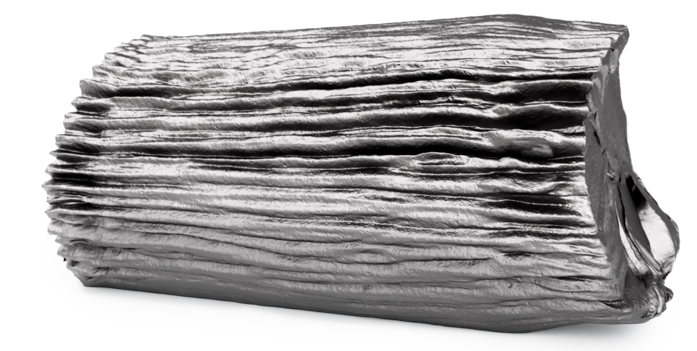
Lithiwm
Metel ysgafn, meddal gyda dwysedd isel yw lithiwm, a gellir dod o hyd iddo mewn llawer o fatris.
Mae dyfeisiau fepio tafladwy yn cynnwys batris lithiwm, ac os cânt eu difrodi, gallant achosi tân pan gânt eu taflu gyda wastraff cyffredinol neu wastraff ailgylchu.
Mae lithiwm hefyd yn fetel gwerthfawr iawn ond mae tunelli ohono'n cael ei daflu bob blwyddyn ac yn cyrraedd safleoedd tirlenwi neu losgyddion gwastraff.
Mae Material Focus yn amcangyfrif bod gwerth 5,000 o fatris ceir trydan o lithiwm mewn fêps sy’n cael ei daflu bob blwyddyn.
Gallai'r batris polymer lithiwm sy’n cael eu defnyddio mewn rhai o’r fêps mwyaf poblogaidd gael eu hailwefru 500 gwaith pe bai’r cynnyrch wedi cael ei gynllunio i ganiatáu iddo gael ei ailwefru.

